Slide 1
UNIVERSIDADE ABERTA DO SUS – UNASUS
UNIVERSIDADE FEDERAL DE PELOTAS
ESPECIALIZAÇÃO EM SAÚDE DA FAMÍLIA
MODALIDADE À DISTÂNCIA
TURMA 3
ATENÇÃO À SAÚDE DA MULHER: QUALIFICAÇÃO DO PROGRAMA DE RASTREAMENTO DO CÂNCER DO COLO DO ÚTERO E DE MAMA NA UNIDADE DE SAÚDE DA FAMÍLIA SÃO JOSÉ - CURITIBA/PR
ROSELY AP. M. WOLTMANN
ORIENTADOR
JOSÉ ADAILTON DA SILVA
PELOTAS, RS 2013

Slide 2
Introdução
Trabalhar em cima de duas das maiores causas de mortalidade das mulheres por câncer.
CA de Mama : 49 casos p/cada 100.000 mulheres
CA de Útero : 18 casos p/cada 100.000 mulheres
Curitiba
1,75 milhão de habitantes (2010)
111 equipes da ESF
8 UPAs
2 CEO
6 Centros de Atenção Especializada

Slide 3
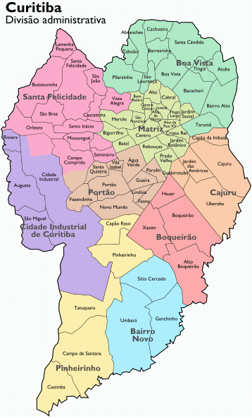
Introdução
Unidade Básica de Saúde São José : 4.255 usuários
Equipes ESF : 2
Situação antes da intervenção :
Mamografias : 27% (295 /80)
Colo de útero : 76% (873/660)

Slide 4
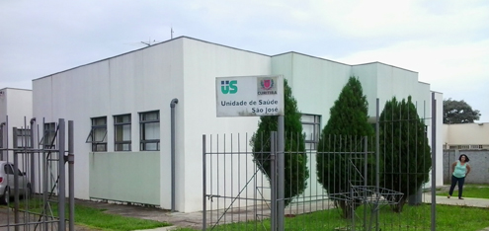
Objetivo
Qualificar o rastreamento do câncer do colo do útero e de mama na Unidade de Saúde da Família São José no município de Curitiba/PR.

Slide 5
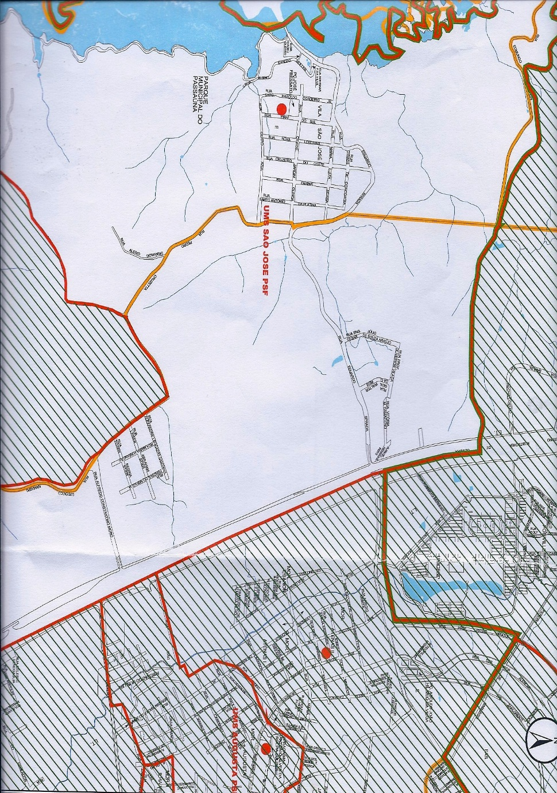
Área de
Abrangência

Slide 6
Metodologia
Busca ativa
Educação em saúde
Salas de espera
Revisão da temática junto a equipe
Material educativo sobre DST
Treinamento da equipe para abordagem e agendamento das consultas
Abertura das agendas
Livre demanda
Envolvimento das ACS em contato direto no domicílio
Atendimento ampliado para 01 sábado ao mês
Protocolos do CA de mama e colo de utero do MS e de Curitiba `Viva Mulher`

Slide 7
Objetivos
1. Ampliar a cobertura de detecção precoce do câncer de mama e de colo do útero.
2. Melhorar a qualidade do atendimento das mulheres que realizam este exames na UBS.
3. Mapear as mulheres de risco
4. Melhorar registros das informações
5. Promoção da saúde.

Slide 8
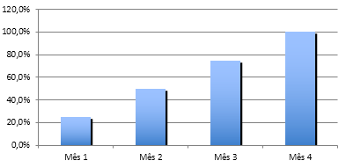
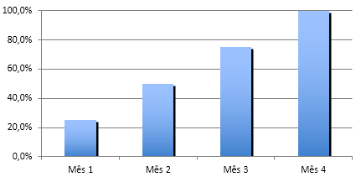
Objetivos, Metas e Resultados
1. Ampliar a cobertura de detecção precoce do câncer de mama para 50% e de colo do útero para 100%.
Figura 10 : Cobertura do programa de prevenção ao CA de mama
Figura 1: Cobertura do programa de prevenção ao CA de colo uterino

Slide 9
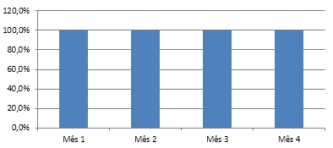
Objetivos, Metas e Resultados
2. Melhorar a qualidade do atendimento das mulheres que realizam este exames na UBS em 100%.
Figura 4 : Proporção de mulheres com resultados de CP com amostras satisfatórias

Slide 10
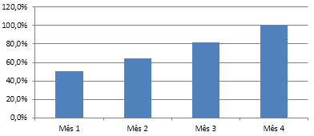
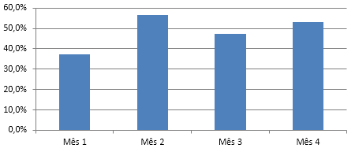
Objetivos, Metas e Resultados
3. Mapear as mulheres de risco em 100% da faixa etária alvo
Figura 6 : Proporção de mulheres na faixa etária com avaliação de risco
para câncer de colo uterino
Figura 15 : Proporção de mulheres na faixa etária com avaliação de risco
para câncer de mama

Slide 11
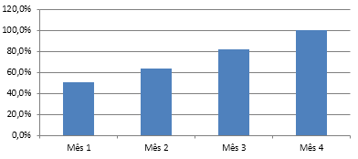
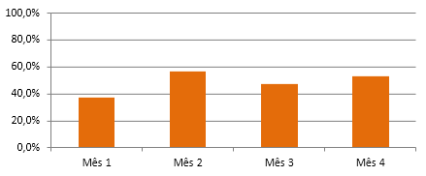
Objetivos, Metas e Resultados
4. Melhorar registros das informações em 100%
Figura 3: Proporção de mulheres entre 25 e 64
com registro do resultado do último CP na ficha-espelho ou prontuário
Figura 16 : Proporção de mulheres entre 50 e 69 com
registro do resultado da(s) mamografia(s) na ficha-espelho ou prontuário

Slide 12
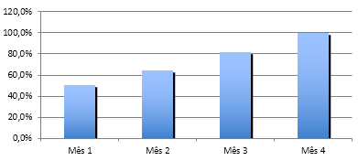
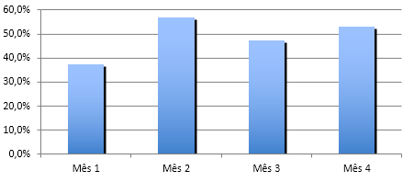
Objetivos, Metas e Resultados
5. Promoção da saúde em 100%.
Figura 18 : Proporção de mulheres entre 50 e 69 anos
que receberam orientação sobre os fatores de risco para câncer de mama
Figura 9 : Proporção de mulheres entre 25 e 64 anos
que receberam orientação sobre detecção precoce de CA de colo

Slide 13
Resultados

Slide 14
Aspectos Qualitativos
Vinculo com a Comunidade
Estabelecer da co-responsabilidade
Informação para um bem maior, a saúde
Aumento da cobertura nos exames, garantia de tratamento para quem precisar

Slide 15
Discussão
Importância da intervenção :
Estabelecimento do vínculo Comunidade/Equipe através do CLS e ACS
Garantia de qualidade de vida à Mulher e mais informação promovendo hábitos mais saudáveis

Slide 16
Discussão
Incorporação da intervenção na rotina:
Abordagem sobre estes exames e atualizações em qualquer consulta da mulher
Oferta diária da agenda médica e da enfermeira
Agendamento mensal do sábado
Atualização dos serviços prestados nas reuniões do CLS.

Slide 17
Reflexão crítica sobre seu processo de aprendizado
As expectativas vão deixando a forma abstrata a medida que o trabalho de intervenção vai se concretizando e mostrando seus resultados claros e surpreendentes.
Um incentivo excepcional à prática profissional.
Valorizar o trabalho em equipe, buscar apoio da comunidade, do CLS, dos gestores e dos ACS.

Slide 18
Bibliografia
BRASIL. Ministério da Saúde. CADERNOS DE ATENÇÃO BÁSICA Nº 13. Controle dos Cânceres de Colo de Útero e da Mamas. Brasília: Ministério da Saúde; 2006.
BRASIL. Ministério da Saúde. DIRETRIZES BRASILEIRAS PARA O RASTREAMENTO DO CÂNCER DO COLO DO ÚTERO. Instituto Nacional do Câncer (INCA) Rio de Janeiro: RJ; 2011.
BRASIL. Ministério da Saúde. ACOLHIMENTO À DEMANDA ESPONTÂNEA. Cadernos de Atenção Básica, nr.28, volume I. Brasília: Ministério da Saúde; 2011.
BRASIL. Ministério da Saúde. ORIENTAÇÕES ACERCA DOS INDICADORES DA PACTUAÇÃO DE DIRETRIZES, OBJETIVOS E METAS 2012. Brasília: Ministério da Saúde; versão 2012.
CURITIBA. Prefeitura Municipal. Protocolo do Programa “Viva Mulher”. Curitiba; 2008

Slide 19
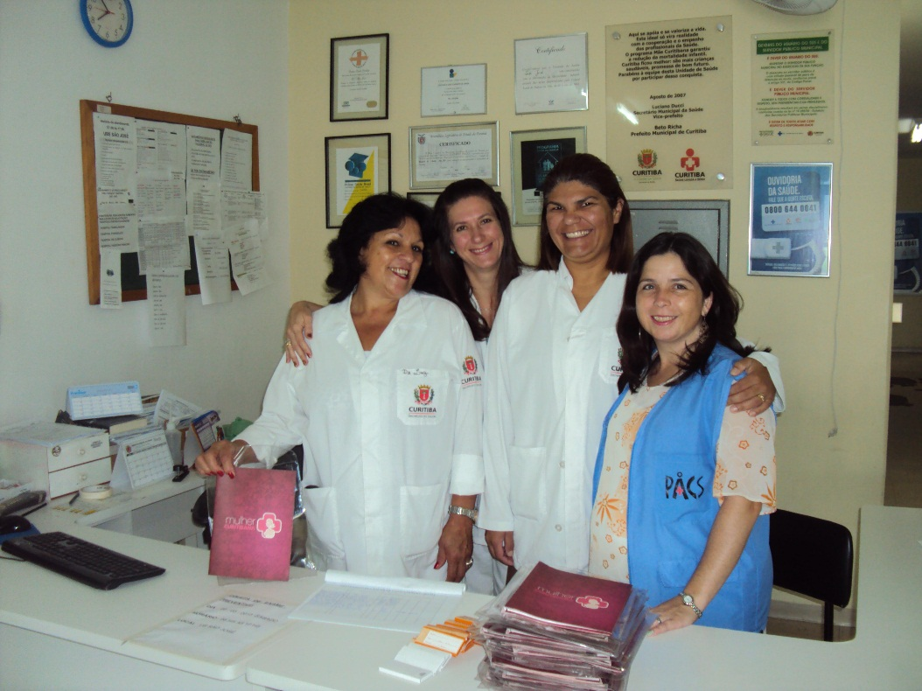
Obrigada pela atenção !

